Slide 1
平坦衰落信道下的信道估计与检测

Slide 2
目录
一
实验目的及内容
二
实验原理
三
实验方案
四
实验结果分析

Slide 3
一、实验目的及内容

Slide 4
实验目的及内容
实验目的
实验内容
理解和实现平坦衰落信道下信道增益的最大似然估计（MLE）。
分析并比较不同导频序列长度（M）和信噪比（SNR）下，信道增益估计的均方误差（MSE）和误比特率（BER）性能并通过仿真实验验证理论结果并进行性能分析。
使用 python 进行仿真实验，实现对平坦衰落信道下信道增益的最大似然估计。
分析在不同导频序列长度（M= 10, 50,100）和信噪比范围（SNR=0~10dB）信道估计的均方误差（MSE）和误比特率（BER）。
绘制并比较仿真结果与理论结果的性能曲线。

Slide 5
二、实验原理

Slide 6

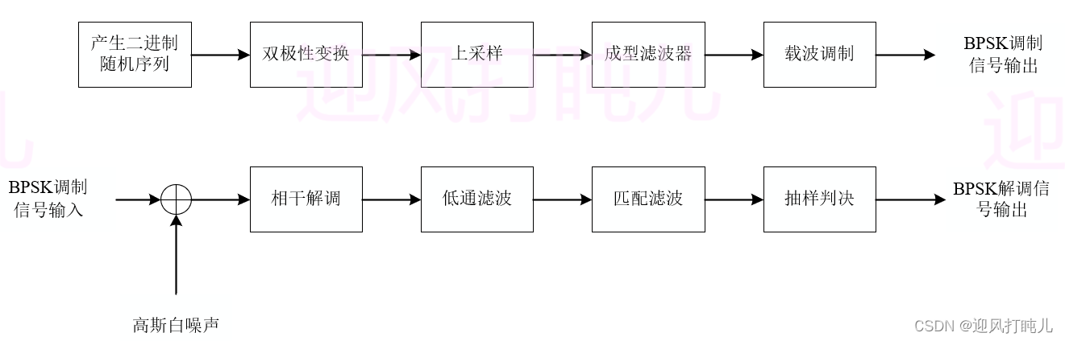
2.1 BPSK调制解调基本原理
BPSK信号的时域表达式为e_{BPSK}=Acos(ω_{c}t+φ_{n})
式中，表示第n个符号的绝对相位，即
因此，BPSK信号的时域表达式也可以写为 e_{BPSK}=A(t)cos(ω_{c}t),A(t)=1 or -1
BPSK调制解调原理框图如下图所示：

Slide 7
2.2 平坦衰落信道模型
（1）平坦衰落信道的相干带宽
信道的相关带宽是一频率范围，在该频率范围的任意两个频率分量经过信道后具有近似相同的增益。如果信号带宽小于相干带宽，则对于这一信号来说，信道呈平坦衰落。这种衰落是最常见的一种。在平坦衰落情况下，信道的多径结构使发送信号的频谐特性在接收机内仍能保持不变。然而，由于多径导致信道增益的起伏，使接收信号的强度会随着时间变化。
（2）信道对某一信号呈平坦衰落的起因是：对于该信号来说，信道只有一条等效径，在这种情况下，对于该信号而言，信道的时域响应的为一个冲击，频域响应为一常数，因而信道是平坦的。
（3）在平坦衰落信道中，发送信号带宽的倒数远大于信道的多径时延扩展，ho（t,z）可近似认为无附加时延。平坦衰落信道即幅度变化信道，有时看成窄带信道，这是由于信号带宽比平坦衰落信道带宽窄得多。典型的平坦衰落信道会引起深度衰落，因此在深度衰落期间需要增加20dB或30dB的发送功率，以获得较低的比特误码率。

Slide 8
2.3 均方误差与误比特率
均方误差（MSE）
均方误差 (MSE) 是衡量估计值的精度的一种指标，定义为估计值与真实值之间差异的平方的期望值。
误比特率 (BER)
误比特率 (BER) 是衡量通信系统性能的重要指标之一，表示为接收错误的比特数占总发送比特数的比例。

Slide 9
2.4 最大似然估计 (MLE)
最大似然估计 (MLE) 是一种估计参数的统计方法，其目标是找到最可能解释观测数据的参数值。在本案例中，信道增益h的最大似然估计通过最小化接收信号和已知导频信号之间的误差来实现。
最大似然估计的基本步骤如下：
1. 建立模型：首先，我们需要选择一个概率模型，该模型将数据的出现概率表示为模型参数的函数。
2. 定义似然函数：似然函数表示在给定参数的情况下，观测到当前数据的概率。似然函数通常表示为关于模型参数的函数。
3. 最大化似然函数：通过最大化似然函数，我们可以找到一组参数，使得观测到当前数据的概率最大。这个过程通常涉及到优化算法，如梯度下降、牛顿法等。
4. 计算置信区间：通过计算似然函数的标准误差，我们可以得到参数的置信区间，从而评估估计的精度。
5. 假设检验：最大似然估计还可以用于假设检验，通过比较不同模型的似然值，我们可以判断哪个模型更适合数据。

Slide 10
三、实验方案

Slide 11
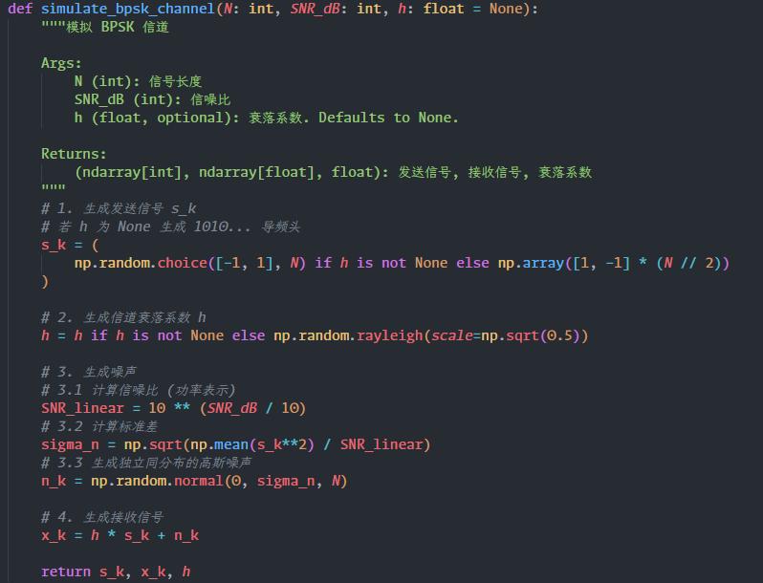
第一步：模拟 BPSK 信道
思路：
1. 生成 BPSK 信号：随机生成长度为 N 的 BPSK 信号 (s_k)，其符号为 -1 或 1。
2. 生成信道衰落系数：如果未提供信道衰落系数 (h)，使用 Rayleigh 分布随机生成信道系数。
3. 生成噪声：先计算信噪比 (SNR) 的线性比例(SNR_linear)，再计算噪声的标准差(sigma_n)，最后生成独立同分布的高斯噪声 (n_k)。
4. 生成接收信号：结合 BPSK 信号、信道影响和噪声生成接收信号 (x_k)。

Slide 12
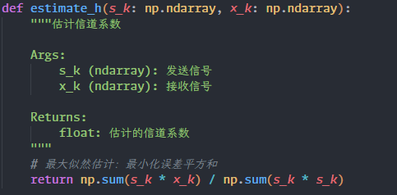
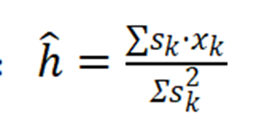
第二步：估计信道系数
思路：
最大似然估计通过最小化误差平方和来估计信道系数。公式为：
这个公式的推导基于最小化发送信号和接收信号之间的误差。

Slide 13
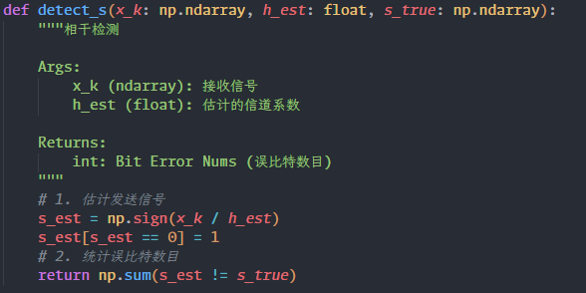
第三步：相干检测
原理：
1.估计发送信号：使用估计的信道系数 (h_est) 将接收信号进行检测，还原出估计信号 (s_est)。
2. 统计比特错误数目：通过比较原始信号 (s_true) 和估计信号 (s_est)，计算误比特数目。

Slide 14
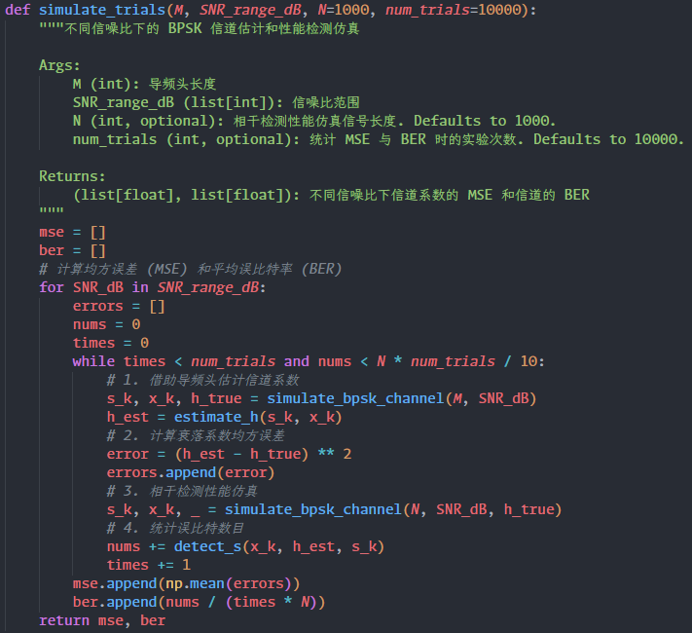
第四步：多次实验仿真
思路：
1. 循环遍历 SNR：对每个 SNR 进行多次实验。
2. 信道估计和误差计算：使用导频序列进行信道估计，记录估计误差 (error)。
3. 相干检测和误比特计算：进行信道相干检测，统计误比特数目 (bit errors)。
4. 统计结果：计算每次实验的均方误差和比特错误率，并记录下来。

Slide 15
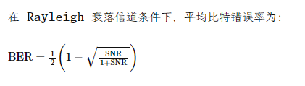
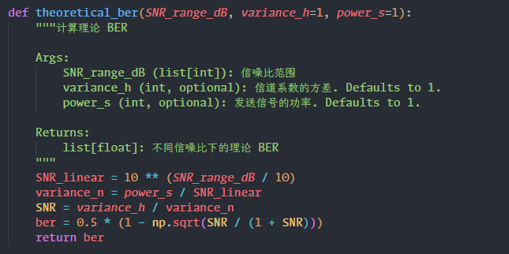
第五步 计算 BER 理论值

Slide 16
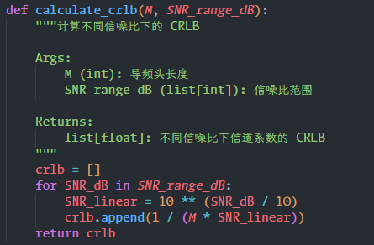
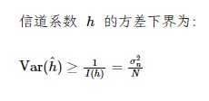
第六步 计算衰落系数克拉美罗界

Slide 17
四、结果分析

Slide 18
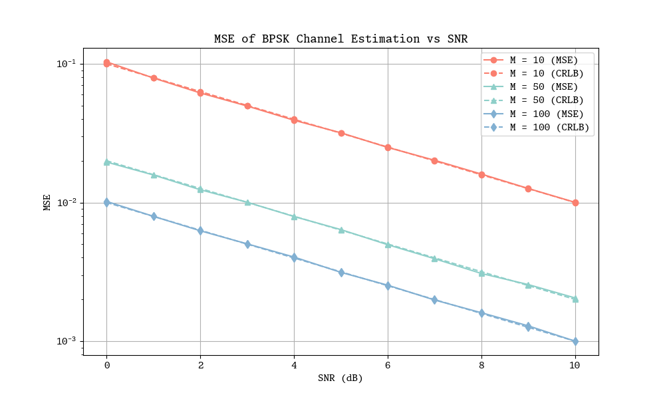
性能仿真曲线绘制-MSE曲线分析
导频头长度 （M）越长，MSE越低，随着导频头长度的增加（如从10增加到100），MSE显著降低。这是因为更长的导频头序列能够提供更多的观测数据，提高信道估计的准确性。MSE 随 SNR 增加而降低，随着SNR的增加（从0 dB到10 dB），MSE逐渐降低。这是因为更高的SNR意味着噪声影响较小，从而提高了信道估计的准确度。

Slide 19
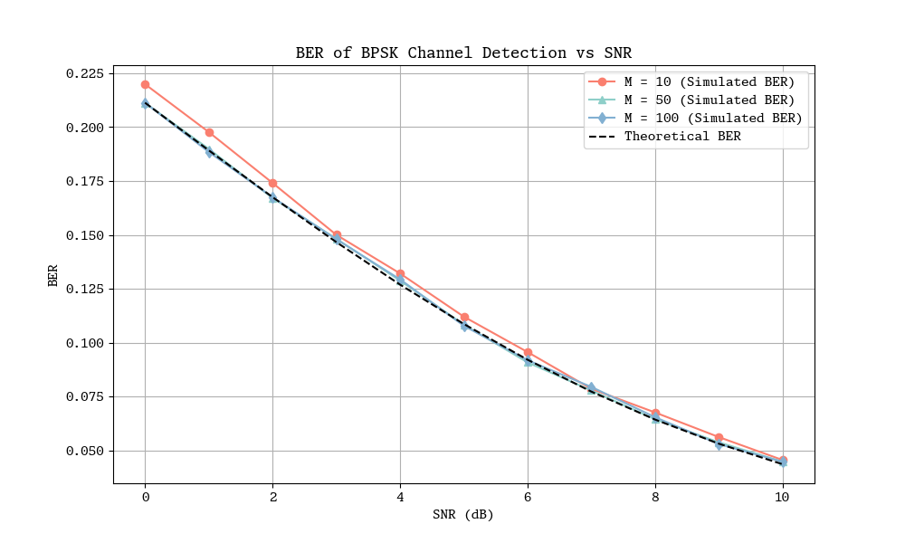
性能仿真曲线绘制-BER 曲线分析
（1）导频头长度 （M）越长，BER越低：类似于MSE，随着导频头长度的增加，BER显著降低。这是因为更长的导频头序列提高了信道估计的准确性，从而减少了解调错误。
（2）BER 随 SNR 增加而降低，随着SNR的增加，BER逐渐降低。这是因为更高的SNR意味着噪声干扰较少，信号检测更准确。

Slide 20
谢谢观看

